Slide 1

东软AI驱动的软件工程-智能开发全流程实战课程介绍

Slide 2

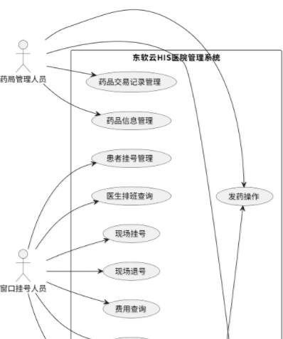
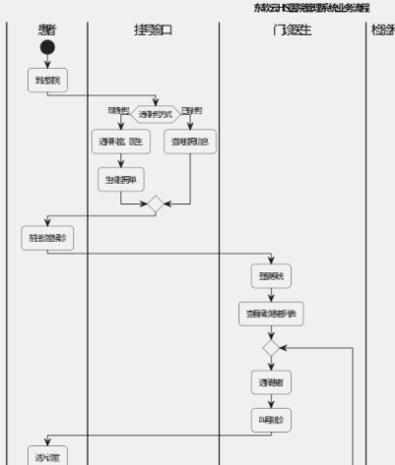
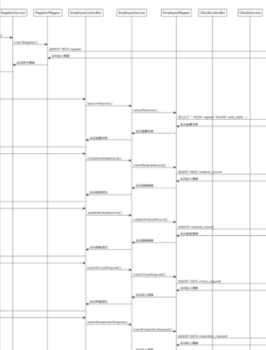
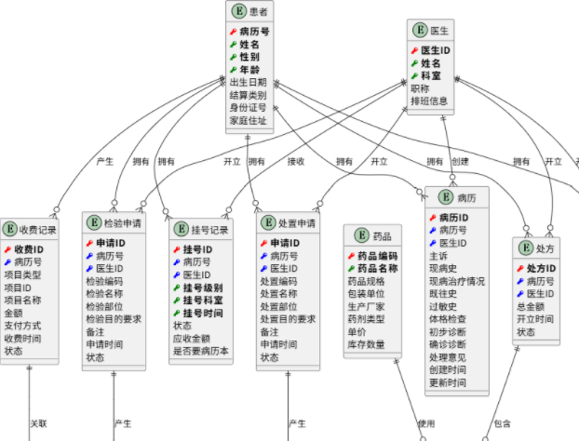
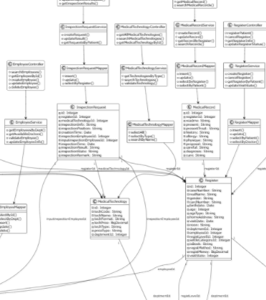
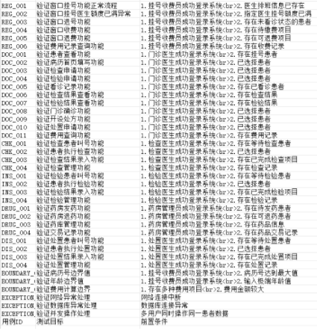
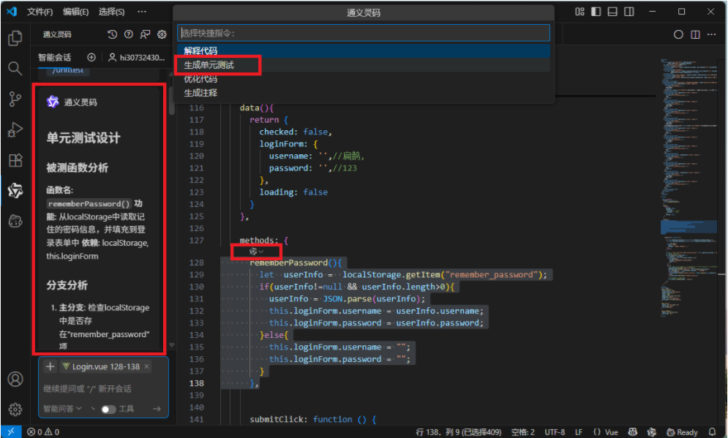
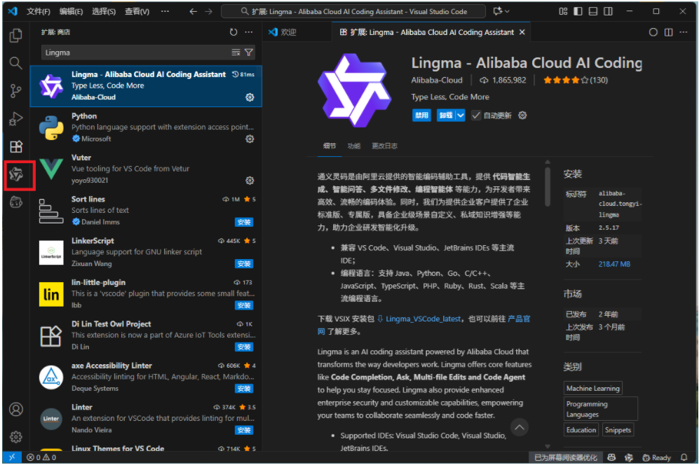
课程基本信息
课程名称：AI驱动的软件工程-智能开发全流程实战课
课程性质：专业基础课程
课时： 20课时
适用专业：工科专业
先修课程：无
课程性质：
《AI驱动的软件工程：智能开发全流程实战》是面向本科生开设的专业基础课，为后续相关专业课课程提供入门指导。
从最初的需求洞察与原型生成，到高层次的系统架构设计；从智能代码编写与重构，到自动化测试用例的生成与优化，本课程将通过丰富的理论讲解、真实的案例分析和的实战项目，带领学员亲身体验如何利用如DeepSeek、通义灵码、PlantUML、AITestTool等尖端AI助手，重塑开发流程，打造更智能、高效、可靠的软件开发能力，成为未来软件行业亟需的“AI+软件工程”复合型人才。
本课程依托《东软云医院》作为示例项目，通过《东软云医院》的需求，使用AI辅助，完成从需求分析、系统设计、编码到测试的全流程。

Slide 3
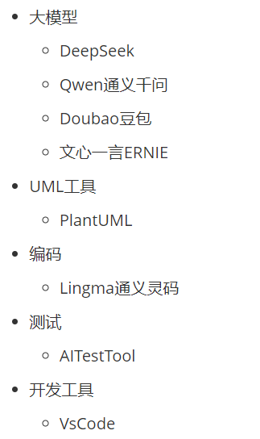
课程目标与技术架构
完成本课程后，学员将能够：
建立体系化认知：深刻理解AI如何重塑传统软件开发生命周期（SDLC），建立AI辅助开发的整体知识框架。
掌握需求分析阶段的AI应用：运用AI工具进行需求分析、角色的认定、用例的抽取、并通过PlantUML工具生成用例图代码，提升需求分析的效率与准确性。
掌握系统设计阶段的AI应用：利用AI辅助，并能通过自然语言描述进行数据库的ER图设计、表关系图设计、类图设计、时序图设计等。
精通编码阶段的AI应用：熟练使用主流AI编程助手（如通义灵码/Copilot）进行上下文感知的代码补全、函数生成、代码解释、Debug、代码重构以及文档自动生成，显著提升编码速度与质量。
掌握测试阶段的AI应用：运用AI工具自动生成单元测试、集成测试用例，进行智能代码漏洞扫描，分析测试覆盖率，并辅助进行性能测试脚本的创建与结果分析。
培养批判性思维与评估能力：具备评估AI生成内容质量的能力，理解AI工具的局限性，学会如何有效地审核、修正和优化AI的输出，确保最终交付物的可靠性。

Slide 4
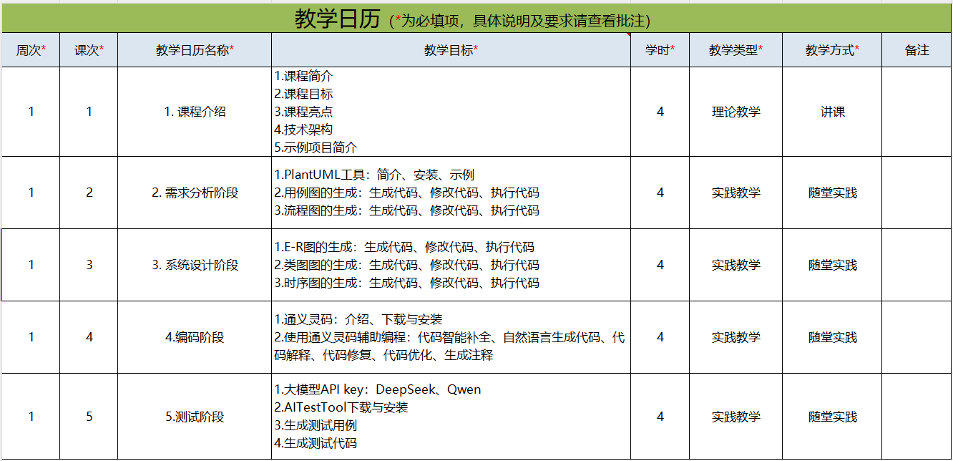
教学日历

Slide 5
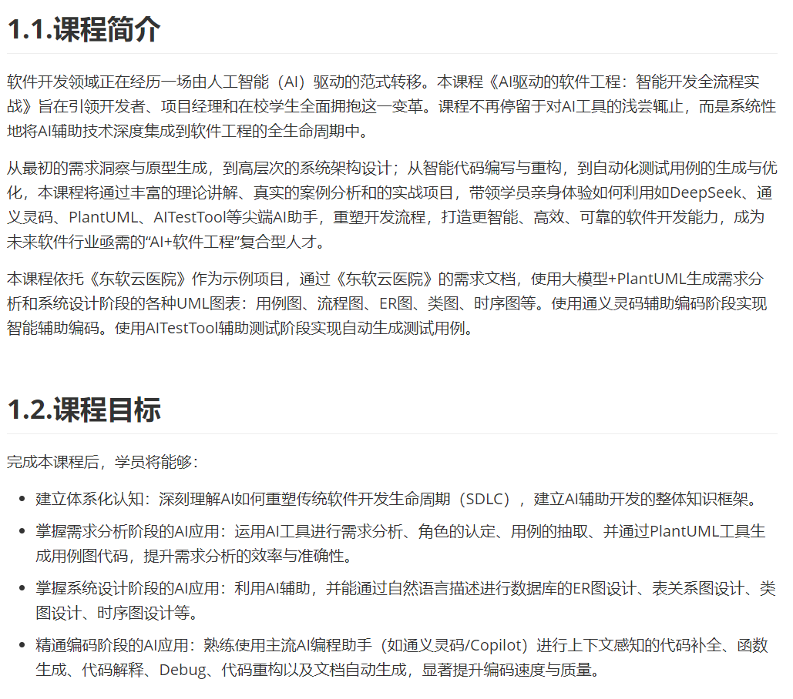
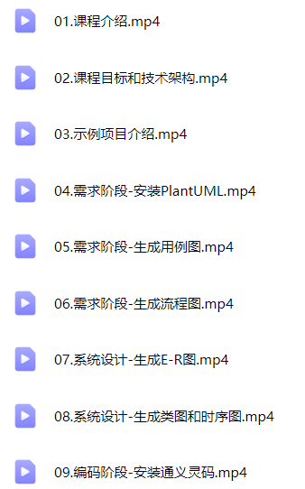
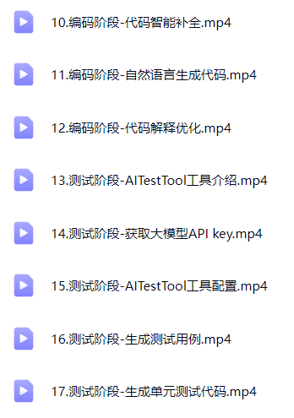
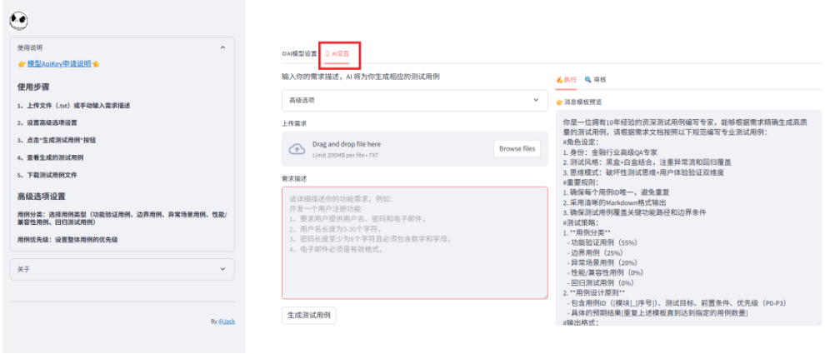
课程资源截图

Slide 6
课程资源清单
序号 | 教学资源类别 | 教学资源名称 | 数量
1 | 课件 | 《AI驱动智能辅助软件开发全流程课程.md》 | 1份
2 | 教学日历 | 《AI驱动的软件工程-智能开发全流程实战课教学日历.xlsx》 | 1份
3 | 素材集 | 《东软云HIS医院管理系统需求陈述说明书.docx》 《东软云HIS医院管理系统需求规格说明书.docx》 《东软HIS医院数据库设计.pdf》 | 3份
4 | 工具集 | AITestTool.rar VSCodeUserSetup-x64-1.52.0.exe | 1套
5 | 微课 | 教学微视频 | 17个，总时长：1小时24分
6 | 介绍PPT | 《AI驱动的软件工程-智能开发全流程实战课程介绍.pptx》 | 1份

